Slide 1


KONSULTACJE SPOŁECZNE
projektu
Strategii rozwoju
województwa
- Podkarpackie 2030
Rzeszów, 18 listopada 2019 r.

Slide 2


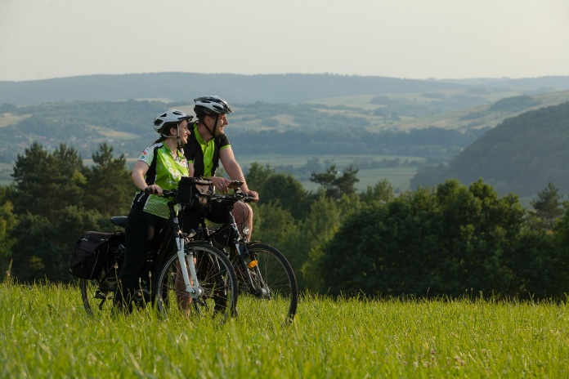

POTENCJAŁY REGIONALNE WOJEWÓDZTWA PODKARPACKIEGO
bardzo wysokiej jakości środowisko przyrodnicze (podstawą najdłuższego przeciętnego wieku życia w Polsce):
rozwój turystyki
lecznictwo uzdrowiskowe
usługi czasu wolnego
srebrna gospodarka
wytwarzanie produktów
spożywczych o wysokiej jakości
cyrkularna gospodarka
(gospodarka obiegu zamkniętego)

Slide 3



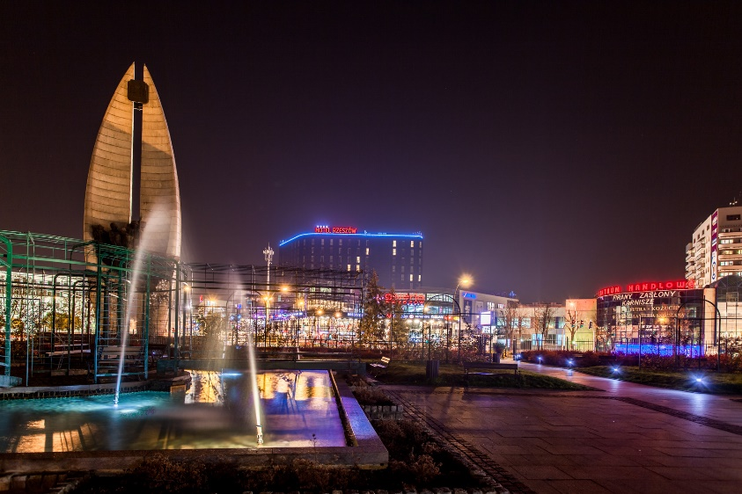
POTENCJAŁY REGIONALNE WOJEWÓDZTWA PODKARPACKIEGO c.d.
wysoki kapitał społeczny regionu,
wysokie poziomy partycypacji społeczeństwa w wyborach,
nasycenie województwa organizacjami pozarządowymi,

Slide 4



POTENCJAŁY REGIONALNE WOJEWÓDZTWA PODKARPACKIEGO c.d.
umiarkowana konwergencja wewnątrzregionalna w układzie powiatowym, niski udział rolnictwa
w gospodarce regionu sprzyja dynamice procesów rozwojowych
w skali województwa, kraju i UE
miejska sieć osadnicza sprzyja rozwojowi społeczno-gospodarczemu
położenie wzdłuż zewnętrznych granic UE jako bodziec rozwojowy dla województwa podkarpackiego
w kierunku relacji z Ukrainą

Slide 5


POTENCJAŁY REGIONALNE WOJEWÓDZTWA PODKARPACKIEGO
pozytywna ocena otoczenia biznesowego,
trafnie dobrane inteligentne specjalizacje regionalne,

Slide 6
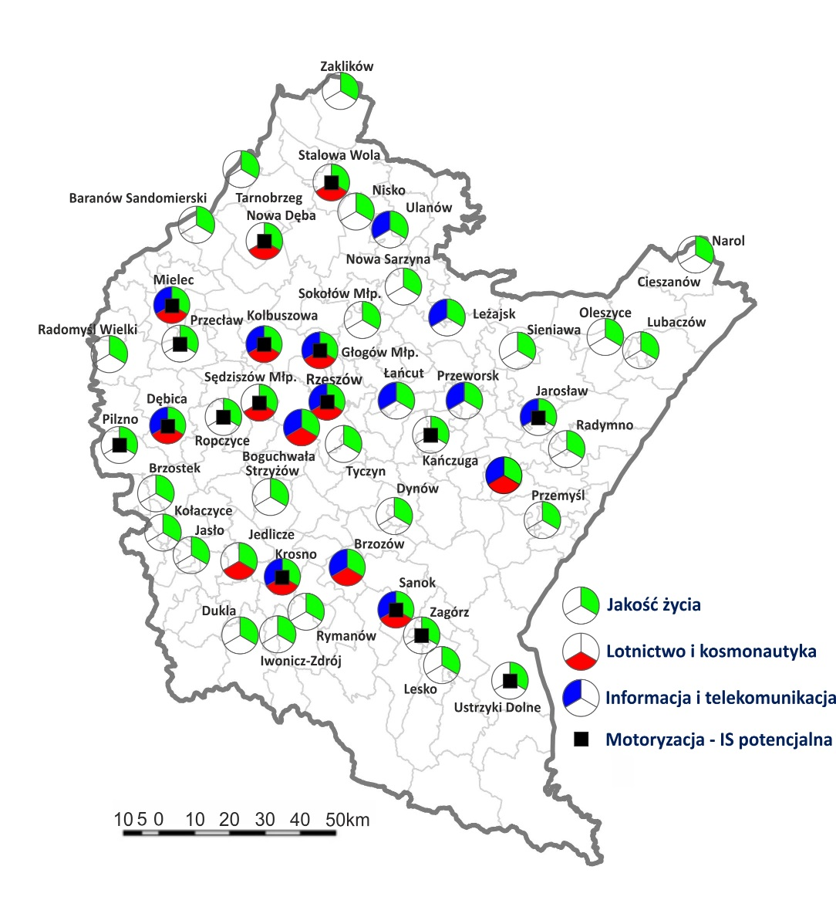
REGIONALNE INTELIGENTNE SPECJALIZACJE
Mapa: Rozmieszczenie Regionalnych Inteligentnych Specjalizacji
Zostały zidentyfikowane i wskazane w Regionalnej Strategii innowacji Województwa Podkarpackiego na lata 2014-2020 na rzecz inteligentnej specjalizacji (RIS3).
Są rezultatem wyboru bazującego przede wszystkim na regionalnych atutach i endogenicznych zasobach, w tym także w aktualnej i przyszłej działalności naukowo-badawczej i przedsiębiorczości.
Przestrzenne rozłożenie regionalnych inteligentnych specjalizacji
lotnictwo i kosmonautyka – centralnie,
motoryzacja – północ i południe,
jakość życia – południe i wschód,
informacja i telekomunikacja – obszar całego województwa.
Źródło: Opracowanie własne

Slide 7



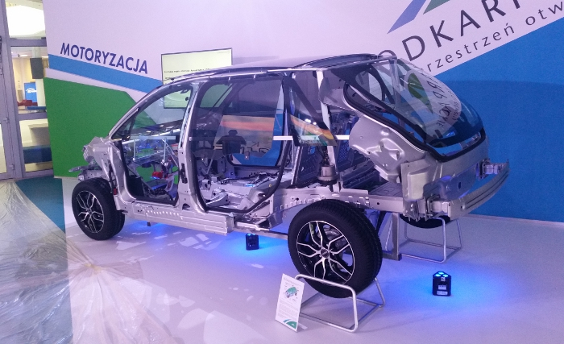
PODKARPACKIE INTELIGENTNE SPECJALIZACJE
Sektor „Jakości życia”
Lotnictwo i kosmonautyka
ICT - specjalizacja wspomagająca
Motoryzacja

Slide 8
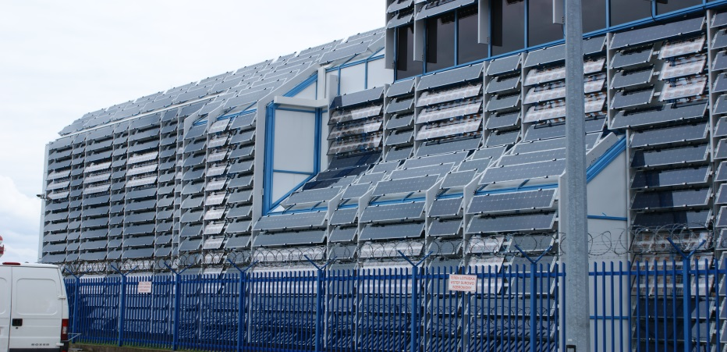
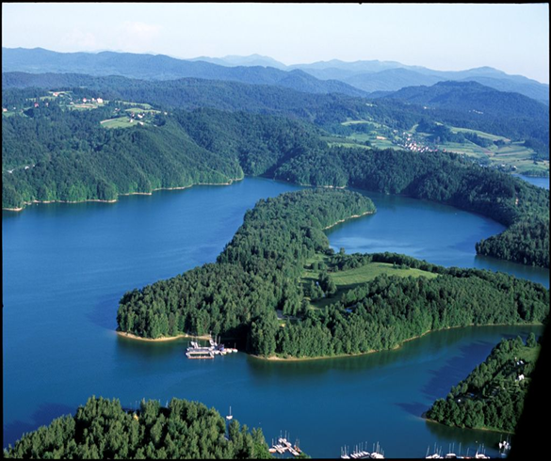

SEKTOR „JAKOŚĆ ŻYCIA”
Klimat i energia (odnawialne źródła energii
i technologie z nimi związane; smart grids; zrównoważone i inteligentne budownictwo (budynki, osiedla, miasta, budownictwo pasywne, zeroenergetyczne i plusenergetyczne);
Zrównoważona turystyka (turystyka poznawcza, ekoturystyka, agroturystyka, kwalifikowana, zdrowotna, biznesowa, religijna, kulinarna, enoturystyka)
Zdrowie, żywność, odżywianie (żywność ekologiczna, regionalna i tradycyjna; zdrowa, zoptymalizowana, wolna od GMO dieta; medycyna zapobiegawcza; opieka nad ludźmi starszymi)

Slide 9
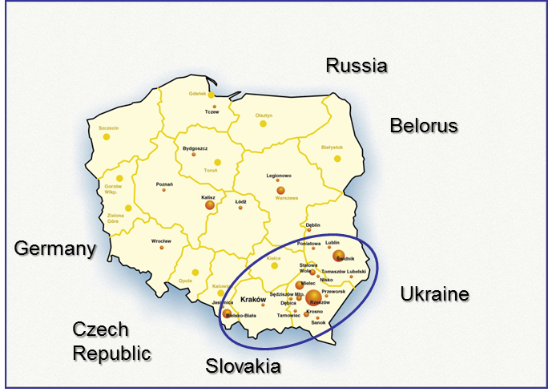


LOTNICTWO I KOSMONAUTYKA
Liczba instytucji 170
Zatrudnienie 25 000

Slide 10
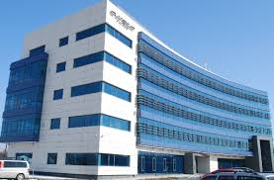


TECHNOLOGIE INFORMATYCZNE I KOMUNIKACYJNE
Około 70 małych firm

Slide 11
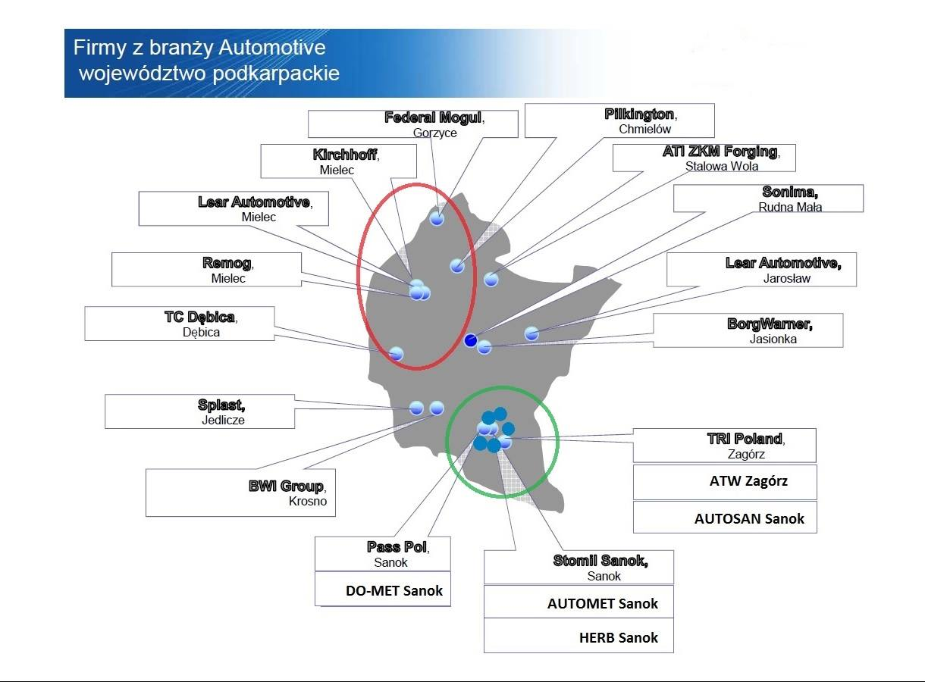
MOTORYZACJA - kolejna inteligentna specjalizacja
Sektor MOTORYZACYJNY
3 klastry
Wschodni Sojusz Motoryzacyjny
Podkarpacka Grupa Motoryzacyjna
Południowy Klaster Przemysłowo-Naukowy
50 zrzeszonych firm,
20,000 wykwalifikowanych pracowników,
Szacunkowo w regionie około 130 firm związanych z branżą, a nie wchodzących w skład klastrów,
Współpraca z najlepszymi uczelniami technicznymi w Polsce.

Slide 12

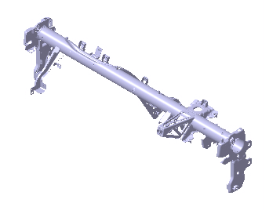




















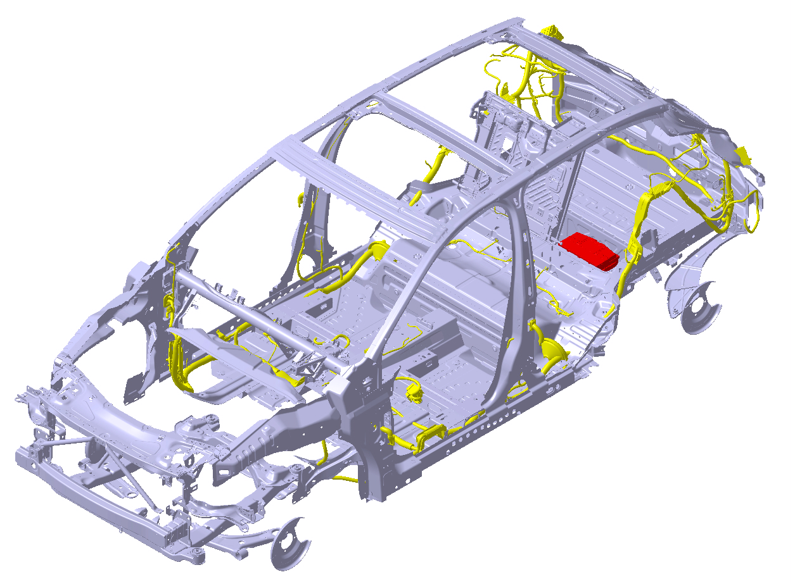
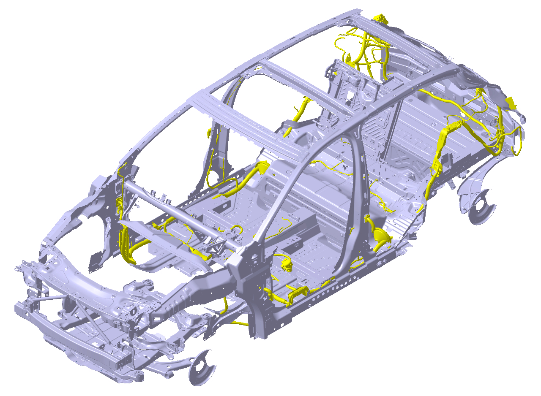



















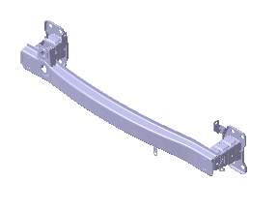
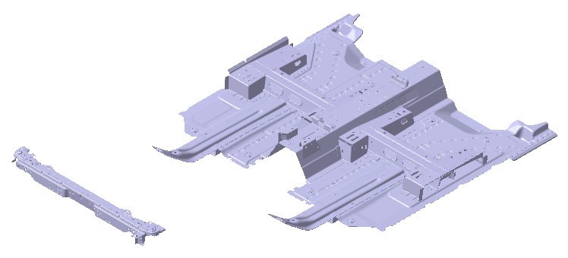


Szyby
Akumulator
Wiązki
elektryczne
Turbosprężarka
Kompletny moduł sterujący
Zawory wysokiego ciśnienia
Tłoki silnika
Uszczelki
Opony
Podzespoły i części struktury nadwozia oraz zawieszenia, belki poprzeczna deski rozdzielczej, struktury siedzeń
Sprężyny gazowe
Felgi aluminiowe

Slide 13

Strategia rozwoju województwa – Podkarpackie 2030
jest jednym z najważniejszych dokumentów strategicznych województwa podkarpackiego
określa trendy rozwoju, wizje, cele oraz główne działania zmierzające do ich osiągnięcia
jest punktem wyjścia dla wszystkich programów o charakterze wojewódzkim, w tym RPO WP na lata 2021 – 2027, regionalnej strategii innowacji, a także dla wypracowania pozycji negocjacyjnej województwa z Komisją Europejską i stroną rządową

Slide 14

Strategia rozwoju województwa – Podkarpackie 2030
UWARUNKOWANIA ZEWNĘTRZNE

Slide 15
UWARUNKOWANIA ZEWNĘTRZNE
STRATEGII ROZWOJU WOJEWÓDZTWA – PODKARPACKIE 2030
1.
    Globalne mega-trendy gospodarcze, społeczne i środowiskowe
2.
    Polityka spójności i mechanizmy integracji europejskiej
3.
    Priorytety gospodarcze rządu
4.
    Kolejne generacje dokumentów strategicznych
5.
    Charakter nowych wyzwań

Slide 16
PROPONOWANE ROZWIĄZANIA EUROPEJSKIEJ POLITYKI SPÓJNOŚCI PO ROKU 2020 Z PUNKTU WIDZENIA WSPIERANIA ROZWOJU WOJEWÓDZTWA PODKARPACKIEGO
Proponowane cele interwencji UE po roku 2020 określają Europę jako:
Zdecydowanym priorytetem finansowania nawet w regionach najsłabszych takich jak województwo podkarpackie będą dwa pierwsze cele, na które powinno zostać przeznaczone nie mniej niż 65% całej alokacji środków EFSI. Strategia wojewódzka powinna umożliwić efektywne i sprawne współfinansowanie tak ukierunkowanego strumienia środków EFSI.
    bardziej inteligentną
    bardziej zieloną i wolną od zanieczyszczeń węglowych
    lepiej powiązaną
    znajdującą się bliżej obywateli
    bardziej społeczną

Slide 17
ELEMENTY POLITYKI ROZOWJU
Zintegrowane podejście do rozwoju – komplementarność działań
Ukierunkowanie terytorialne – Obszary Strategicznej Interwencji
Monitoring – Regionalne Obserwatorium Terytorialne

Slide 18
KRAJOWE DOKUMENTY STARTEGICZNE
A
STRATEGIA ROZWOJU WOJEWÓDZTWA - PODKARPACKIE 2030
Agenda 2030 na rzecz zrównoważonego rozwoju
Strategia na rzecz Odpowiedzialnego Rozwoju do roku 2020 (z perspektywą do 2030 r.)
Długookresowa Strategia Rozwoju Kraju. Polska 2030. Trzecia Fala Nowoczesności
Strategia rozwoju województwa – Podkarpackie 2030
Zintegrowane strategie lokalne
Krajowa Strategia Rozwoju Regionalnego 2030

Slide 19

Strategia rozwoju województwa – Podkarpackie 2030
POZYCJA STRATEGICZNA WOJEWÓDZTWA

Slide 20

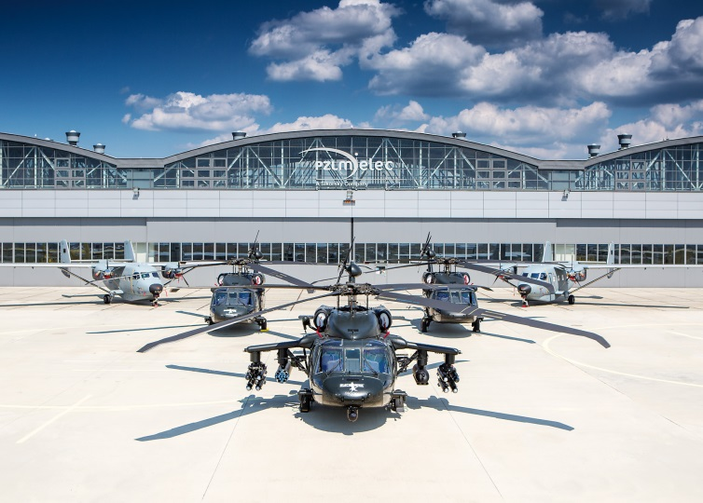


POZYCJA STRATEGICZNA WOJEWÓDZTWA
DIAGNOZA SYTUACJI SPOŁECZNO – GOSPODARCZEJ WOJEWÓDZTWA PODKARPACKIEGO, raport ROT dokumentujący pozycję województwa na tle całej Polski i innych regionów oraz zróżnicowanie sytuacji wewnątrz województwa.
DIAGNOZA SYTUACJI
SPOŁECZNO – GOSPODARCZEJ
WOJEWÓDZTWA PODKARPACKIEGO
Rzeszów, kwiecień 2019

Slide 21
PRODUKT KRAJOWY BRUTTO (PKB) PODKARPACKIE w latach 2004 – 2017

Slide 22
ANALIZA SWOT WOJEWÓDZTWA PODKARPACKIEGO
(efekt warsztatów Zespołu Roboczego - maj 2019r. Rzeszów)
MOCNE STRONY
Przewaga konkurencyjna regionu w obszarach: przemysł lotniczy i IT
Rozwinięta i równomiernie rozmieszczona sieć osadnicza (policentryczna)
Podkarpacie jako lider (1. miejsce w Polsce) pod względem udziału gospodarstw domowych posiadających komputer osobisty z szerokopasmowym dostępem do Internetu
Dobry stan (ilościowy) wód podziemnych
Zaangażowanie społeczeństwa i samorządów lokalnych w utrzymanie
i wspieranie organizacji społecznych działających na rzecz wzmacniania kapitału społecznego oraz bezpieczeństwa lokalnych społeczności
Bogate i różnorodne dziedzictwo kulturowe, w tym zabytki wpisane na listę Światowego Dziedzictwa UNESCO

Slide 23
ANALIZA SWOT WOJEWÓDZTWA PODKARPACKIEGO
(efekt warsztatów Zespołu Roboczego - maj 2019r. Rzeszów)
SŁABE STRONY
Niezadowalający poziom współpracy międzysektorowej (przedsiębiorcy, JST, szkolnictwo, NGO)
Niewystarczający dostęp do wody odpowiedniej jakości (w tym niedostateczna jakość sieci wodociągowej)
Braki w zakresie infrastruktury gospodarki ściekowej, szczególnie na obszarach o rozproszonej zabudowie
Wysoki odsetek osób zatrudnionych w rolnictwie przy równoczesnej niskiej towarowości produkcji rolnej wynikającej z rozdrobnienia gospodarstw rolnych
Słaba zdolność organizacji pozarządowych do generowania własnych środków finansowych oraz mały udział NGO zatrudniających pracowników
Luka kompetencyjna pomiędzy zapotrzebowaniem na rynku a osobami poszukującymi pracy, zwiększona przez niedopasowanie kierunków kształcenia wyższego

Slide 24
ANALIZA SWOT WOJEWÓDZTWA PODKARPACKIEGO
(efekt warsztatów Zespołu Roboczego - maj 2019r. Rzeszów)
SZANSE
Systematyczny wzrost liczby spółek z udziałem kapitału zagranicznego jako szansa na nowe miejsca pracy i wzrost gospodarczy
Rozwój współpracy transgranicznej (w tym w ramach międzynarodowego rezerwatu biosfery „Karpaty Wschodnie” oraz Euroregionu Karpackiego)
Otwierający się rynek usług w ramach „srebrnej gospodarki” (silver economy)
Rozwój badań, pojawianie się nowych technologii i wzrost świadomości społecznej w zakresie ochrony środowiska, energetyki i zrównoważonego rozwoju
Wzrastająca świadomość społeczeństwa w zakresie profilaktyki zdrowia oraz zdrowego trybu życia
Potencjał B+R podkarpackich uczelni oraz sektora prywatnego

Slide 25
ANALIZA SWOT WOJEWÓDZTWA PODKARPACKIEGO
(efekt warsztatów Zespołu Roboczego - maj 2019r. Rzeszów)
ZAGROŻENIA
Peryferyjne położenie i słabe skomunikowanie ze stolicą kraju
Wysoka wrażliwość sektora turystycznego na zmiany w koniunkturze gospodarczej
Niewystarczające dostosowanie rozwiązań prawnych do współpracy
Odpływ młodych, aktywnych i wysoko wykwalifikowanych kadr
Niewystarczająca (i nie w pełni spójna) współpraca województw i regionów państw sąsiednich z województwem podkarpackim w zakresie ochrony przed zagrożeniami i ochrony środowiska

Slide 26


projekt
Strategia rozwoju województwa
- Podkarpackie 2030

Slide 27
ETAPY PRZYGOTOWANIA STRATEGII ROZWOJU WOJEWÓDZTWA – PODKARPACKIE 2030
29.10.2018 r. Uchwała Sejmiku Województwa Podkarpackiego nr LXII/986/18 w sprawie przystąpienia do opracowania Strategii rozwoju województwa – Podkarpackie 2030
I kwartał 2019 r. - Wybór eksperta zewnętrznego do nadzoru merytorycznego i powołanie Zespołu Roboczego ds. opracowania SRW 2030
III kwartał 2019 r. - Przyjęcie Założeń Strategii rozwoju województwa – Podkarpackie 2030
III kwartał 2019 r. - Wskazanie Zespołów Zadaniowych dla poszczególnych obszarów tematycznych
IV kwartał 2019 r. - Opracowanie części kierunkowej Strategii, ram finansowych i scenariuszy rozwojowych województwa, ewaluacji ex-ante

Slide 28
WIZJA WOJEWÓDZTWA PODKARPACKIEGO
W 2030 roku województwo podkarpackie to obszar innowacyjnego i zrównoważonego rozwoju gospodarczego, odpowiedzialnie wykorzystujący wewnętrzne potencjały i zapewniający wysoką jakość życia mieszkańców we wszystkich subregionach oraz lider rozwoju wśród województw makroregionu Polski Wschodniej i aktywny uczestnik relacji transgranicznych.
Warunki realizacji wizji:
Potencjał finansowy interesariuszy rozwoju
Realizacja inwestycji
Dostępność transportowa
Procesy demograficzne i społeczne
Dostępność kapitału ludzkiego

Slide 29

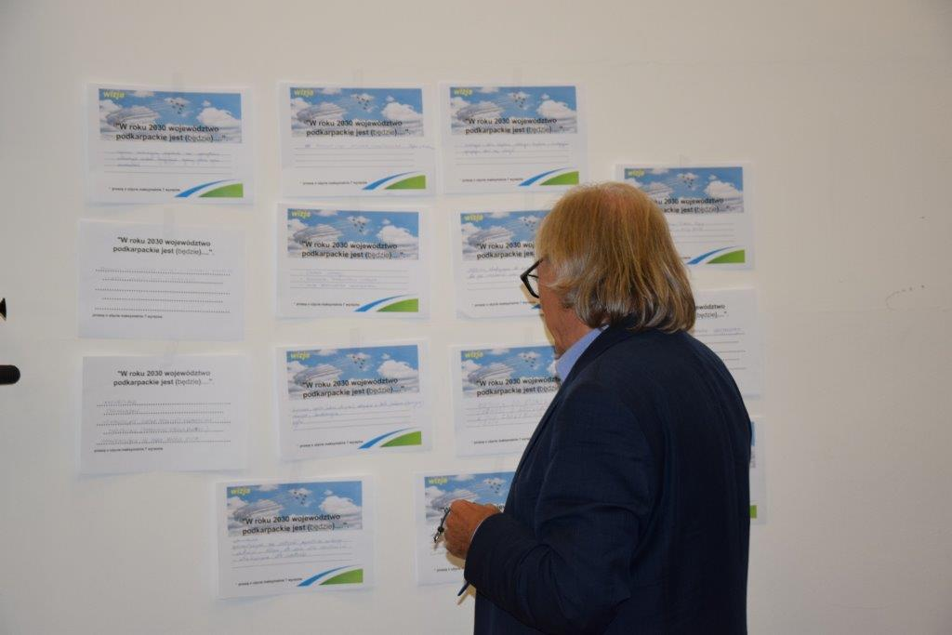


Spotkanie Zespołów Zadaniowych
WARSZTATY Zespołu Roboczego
W roku 2030 województwo podkarpackie jest (będzie)....".

Slide 30
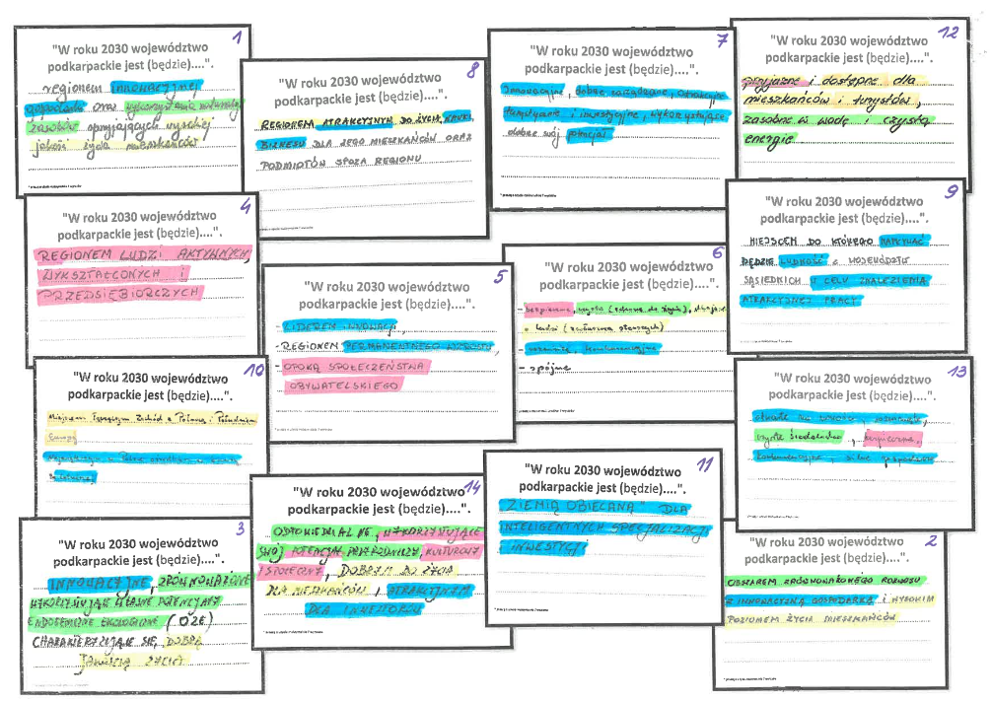

Slide 31
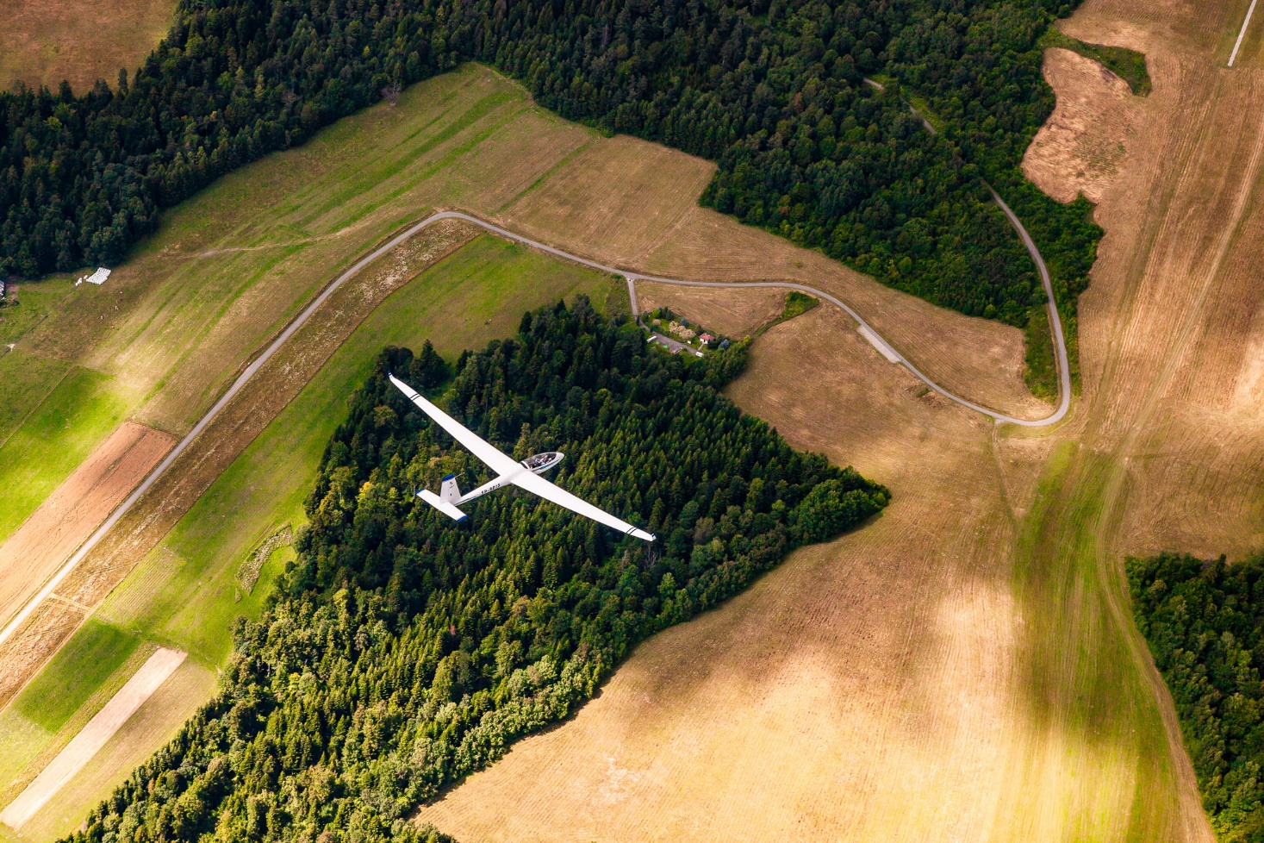
CEL GŁÓWNY STRATEGII
Odpowiedzialne i efektywne wykorzystanie zasobów endo-
i egzogenicznych regionu, zapewniające trwały, zrównoważony i terytorialnie równomierny rozwój gospodarczy oraz wysoką jakość życia mieszkańców województwa
Cel realizowany poprzez:
5 obszarów tematycznych
28 priorytetów
79 kierunków działań

Slide 32
Układ logiczny części kierunkowej Strategii
OBSZAR TEMATYCZNY 1.
PRIORYTET 1.1.
KIERUNEK DZIAŁANIA 1.1.1.
ZAKŁADANE DZIAŁANIA

Slide 33
UKŁAD OBSZARÓW TEMATYCZNYCH
1.
    GOSPODARKA I NAUKA
2.
    KAPITAŁ LUDZKI I SPOŁECZNY
    INFRASTRUKTURA DLA ZRÓWNOWAŻONEGO ROZWOJU I ŚRODOWISKA
3.
4.
    DOSTĘPNOŚĆ USŁUG
    TERYTORIALNY WYMIAR
5.

Slide 34

1. GOSPODARKA I NAUKA

Slide 35
1. GOSPODARKA I NAUKA
UKŁAD PRIORYTETÓW
Nauka, badania i szkolnictwo wyższe wspierające gospodarkę
Inteligentne specjalizacje województwa
Konkurencyjność gospodarki poprzez innowacje
i nowoczesne technologie
Gospodarka cyrkularna (Gospodarka obiegu zamkniętego)
1.1.
1.2.
1.3.
1.4.

Slide 36

2. KAPITAŁ LUDZKI I SPOŁECZNY

Slide 37
2. KAPITAŁ LUDZKI I SPOŁECZNY
UKŁAD PRIORYTETÓW
2.1.
2.5.
Edukacja
Regionalna polityka zdrowotna
Kultura i dziedzictwo kulturowe
Rynek pracy i ekonomia społeczna
Społeczeństwo obywatelskie
i kapitał społeczny
Włączenie społeczne
Aktywny styl życia i sport
2.2.
2.6.
2.3.
2.7.
2.4.

Slide 38

3. INFRASTRUKTURA DLA ZRÓWNOWAŻONEGO ROZWOJU
I ŚRODOWISKA

Slide 39
3. INFRASTRUKTURA DLA ZRÓWNOWAŻONEGO ROZWOJU
I ŚRODOWISKA
UKŁAD PRIORYTETÓW
3.1.
Bezpieczeństwo energetyczne i OZE
Rozwój infrastruktury transportowej oraz integracji międzygałęziowej transportu
Poprawa dostępności komunikacyjnej wewnątrz regionu oraz rozwój transportu publicznego
Rozwój infrastruktury służącej prowadzeniu działalności gospodarczej i turystyki
Przeciwdziałanie i minimalizowanie skutków zagrożeń wywołanych czynnikami naturalnymi
Zapobieganie i minimalizowanie skutków zagrożeń antropogenicznych
Zarządzanie zasobami dziedzictwa przyrodniczego, w tym ochrona i poprawianie stanu różnorodności biologicznej i krajobrazu
3.5.
3.2.
3.6.
3.3.
3.7.
3.8.
Rozwój infrastruktury informacyjno-komunikacyjnej w regionie
3.4.

Slide 40

4. DOSTĘPNOŚĆ USŁUG

Slide 41
4. DOSTĘPNOŚĆ USŁUG
UKŁAD PRIORYTETÓW
Poprawa dostępności do usług publicznych poprzez wykorzystanie technologii informacyjno-komunikacyjnych
Planowanie przestrzenne wspierające aktywizację społeczności i aktywizacja obszarów zdegradowanych
Wsparcie instytucjonalne i poprawa bezpieczeństwa mieszkańców
Budowanie i rozwój partnerstwa dla rozwoju województwa
4.1.
4.2.
4.3.
4.4.

Slide 42
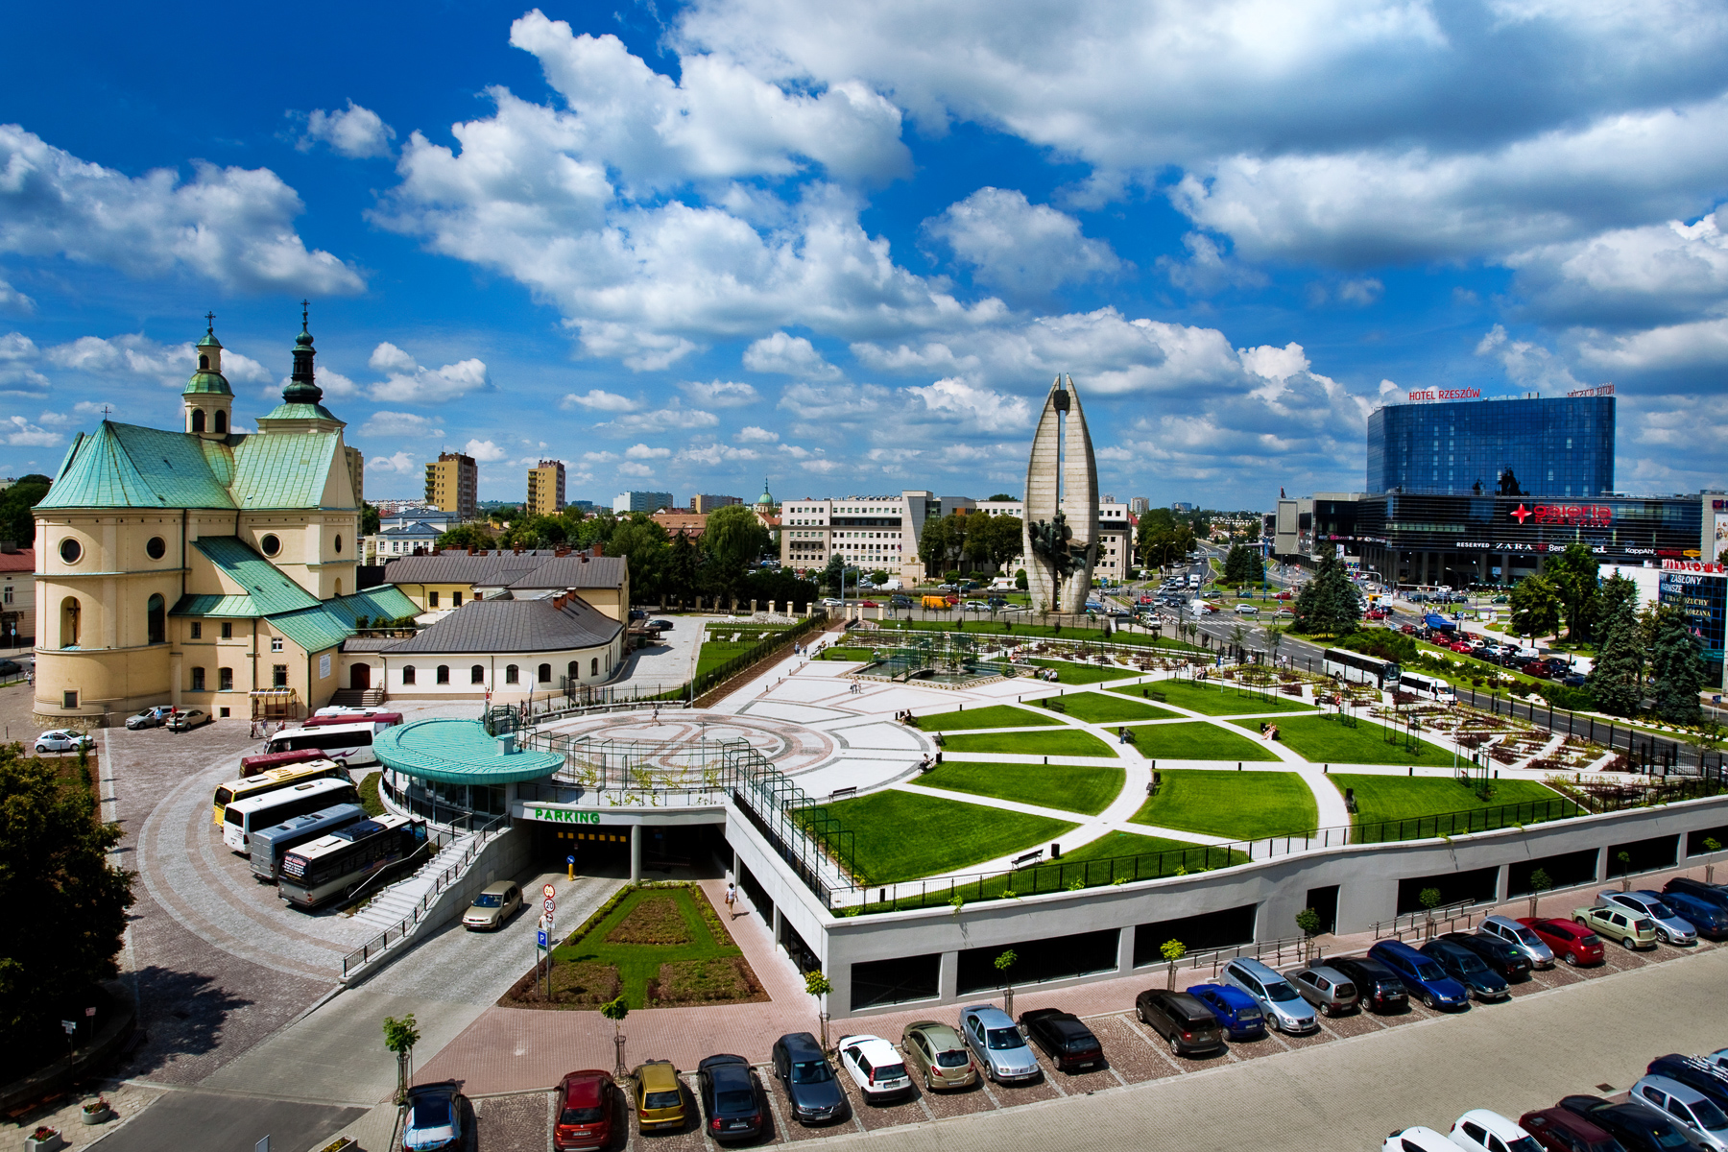
5. TERYTORIALNY WYMIAR STRATEGII

Slide 43
5. TERYTORIALNY WYMIAR STRATEGII
UKŁAD PRIORYTETÓW
Wykorzystanie policentrycznego miejskiego układu osadniczego
Funkcje metropolitalne Rzeszowa oraz jego obszaru funkcjonalnego
Obszary wymagające szczególnego wsparcia w kontekście równoważenia rozwoju
Współpraca ponadregionalna i międzynarodowa
Obszary wiejskie – wysoka jakość przestrzeni do zamieszkania, pracy i wypoczynku
5.1.
5.2.
5.3.
5.4.
5.5.

Slide 44
SCENARIUSZE ROZWOJOWE
Scenariusz optymistyczny: kontynuacja dobrej koniunktury
Dynamika rozwoju gospodarczego w tym innowacyjności sektorów
Zwiększenie udziału województwa w tworzeniu krajowego PKB
Zmniejszenie bezrobocia poprzez rozwój przedsiębiorczości
Zrównoważony rozwój województwa
Zatrzymanie niekorzystnych trendów demograficznych (migracja osób młodych i wykształconych, ujemny przyrost naturalny)
Poprawa zewnętrznej i wewnętrznej dostępności komunikacyjnej regionu,
Właściwy stan jakości środowiska
Zapewnienie bezpieczeństwa ludności na wszystkich płaszczyznach.
Scenariusz pośredni: lekkie spowolnienie
Rozwój umiarkowany, nie kreujący warunków na zmianę pozycji konkurencyjnej województwa
Scenariusz pesymistyczny: recesja
Ograniczony rozwój regionu poprzez niekorzystne trendy społeczno – gospodarcze

Slide 45
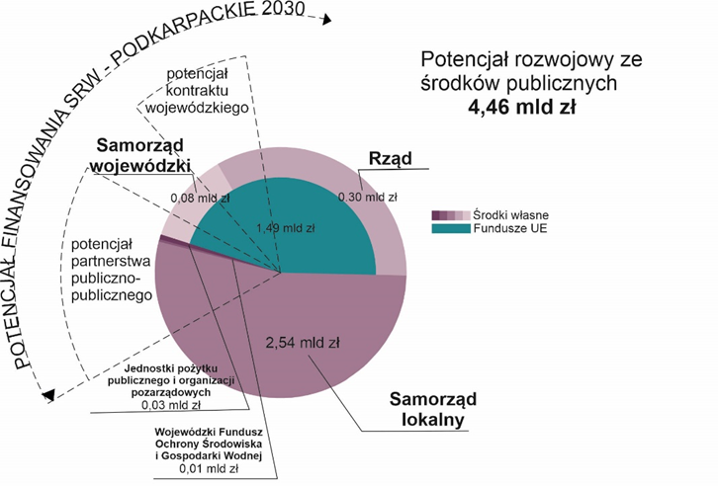
POTENCJAŁ FINANSOWY

Slide 46
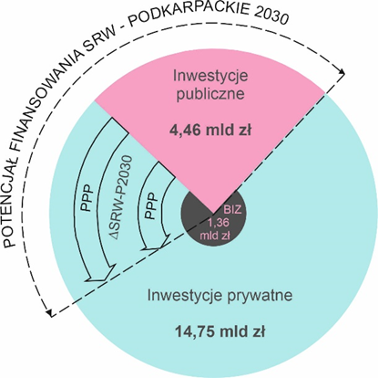
POTENCJAŁ FINANSOWY
Inwestycje sektora prywatnego będą się kształtowały na poziomie 147,5 mld zł w latach 2021-2030, a średnioroczna wartość wyniesie 14,75 mld zł.
W ramach BIZ województwo podkarpackie może liczyć na ok. 13,6 mld zł w okresie 2021-2030, co daje ok. 1,36 mld zł średniorocznie zakładając utrzymanie się dotychczasowego trendu napływu inwestycji zagranicznych do województwa.

Slide 47
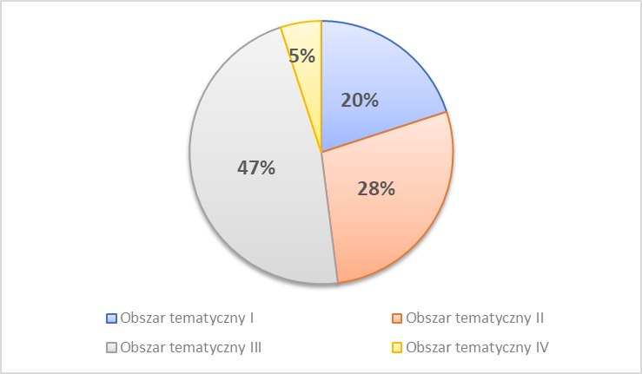
PROCENTOWA PROPOZYCJA PODZIAŁU ŚRODKÓW NA GŁÓWNE OBSZARY TEMATYCZNE STRATEGII
Obszar tematyczny I. Gospodarka oparta na wiedzy - 20 %
Obszar tematyczny II. Kapitał ludzki i społeczny - 28 %
Obszar tematyczny III. Infrastruktura dla zrównoważonego rozwoju i środowiska - 47 %
Obszar tematyczny IV. Dostępność usług - 5%

Slide 48

SYSTEM REALIZACJI STRATEGII
Podmioty zaangażowane w realizację:
Podmioty sektora publicznego, prywatnego, społecznego, nauki i szkolnictwa wyższego, B+R
II. Instrumenty wdrożeniowe:
PFT, instrumenty finansowe, programy operacyjne, instrumenty prawno – administracyjne
III. Koordynacja
Samorząd województwa, wielopodmiotowe i wielopoziomowe zarządzanie
IV. Monitoring i ewaluacja

Slide 49
SYSTEM MONITORINGU I EWALUACJI I STRATEGII
Sprawozdania z realizacji
Analizy trendów rozwoju
Formułowanie wniosków merytorycznych i metodologicznych
Wymiany informacji i doświadczeń między interesariuszami polityki regionalnej województwa
Prezentacja dobrych praktyk
Narzędzie - rot.podkarpackie.pl

Slide 50

Strategia rozwoju województwa – Podkarpackie 2030
TERYTORIALIZACJA POLITYKI ROZWOJU WOJEWÓDZTWA
WYMIAR KRAJOWY - KSRR 2030

Slide 51
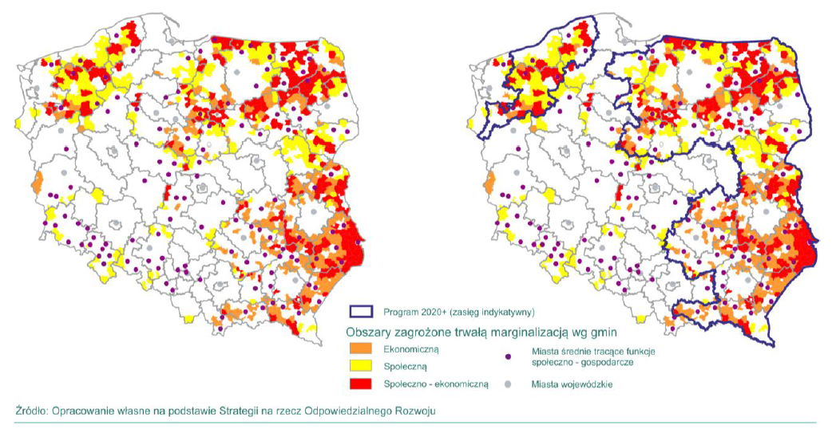
TERYTORIALIZACJA POLITYKI ROZWOJU WOJEWÓDZTWA
WYMIAR KRAJOWY - KSRR 2030
Program 2020+ program ponadregionalny skierowany do najsłabszych gospodarczo obszarów warianty terytorialne

Slide 52
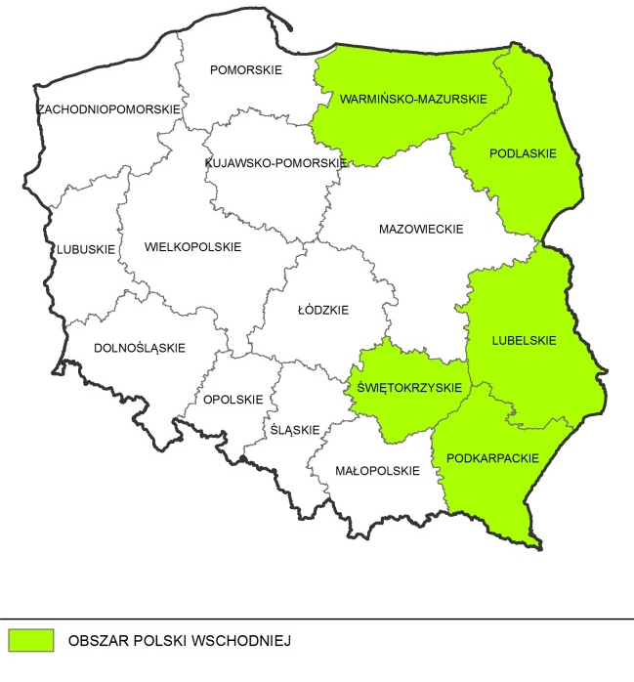
TERYTORIALIZACJA POLITYKI ROZWOJU WOJEWÓDZTWA
WYMIAR KRAJOWY - KSRR 2030
Program Polska Wschodnia

Slide 53
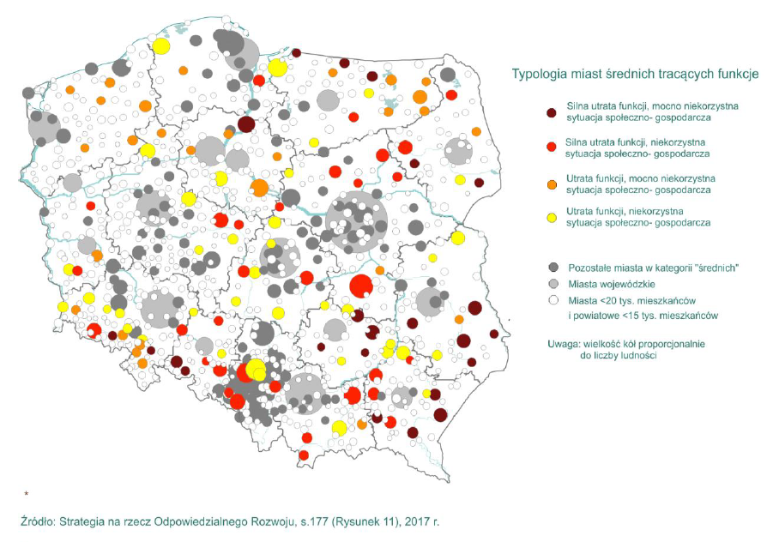
TERYTORIALIZACJA POLITYKI ROZWOJU WOJEWÓDZTWA
WYMIAR KRAJOWY - KSRR 2030
Miasta średnie, tracące funkcje społeczno - gospodarcze

Slide 54

Strategia rozwoju województwa – Podkarpackie 2030
TERYTORIALIZACJA POLITYKI ROZWOJU WOJEWÓDZTWA
WYMIAR REGIONALNY

Slide 55
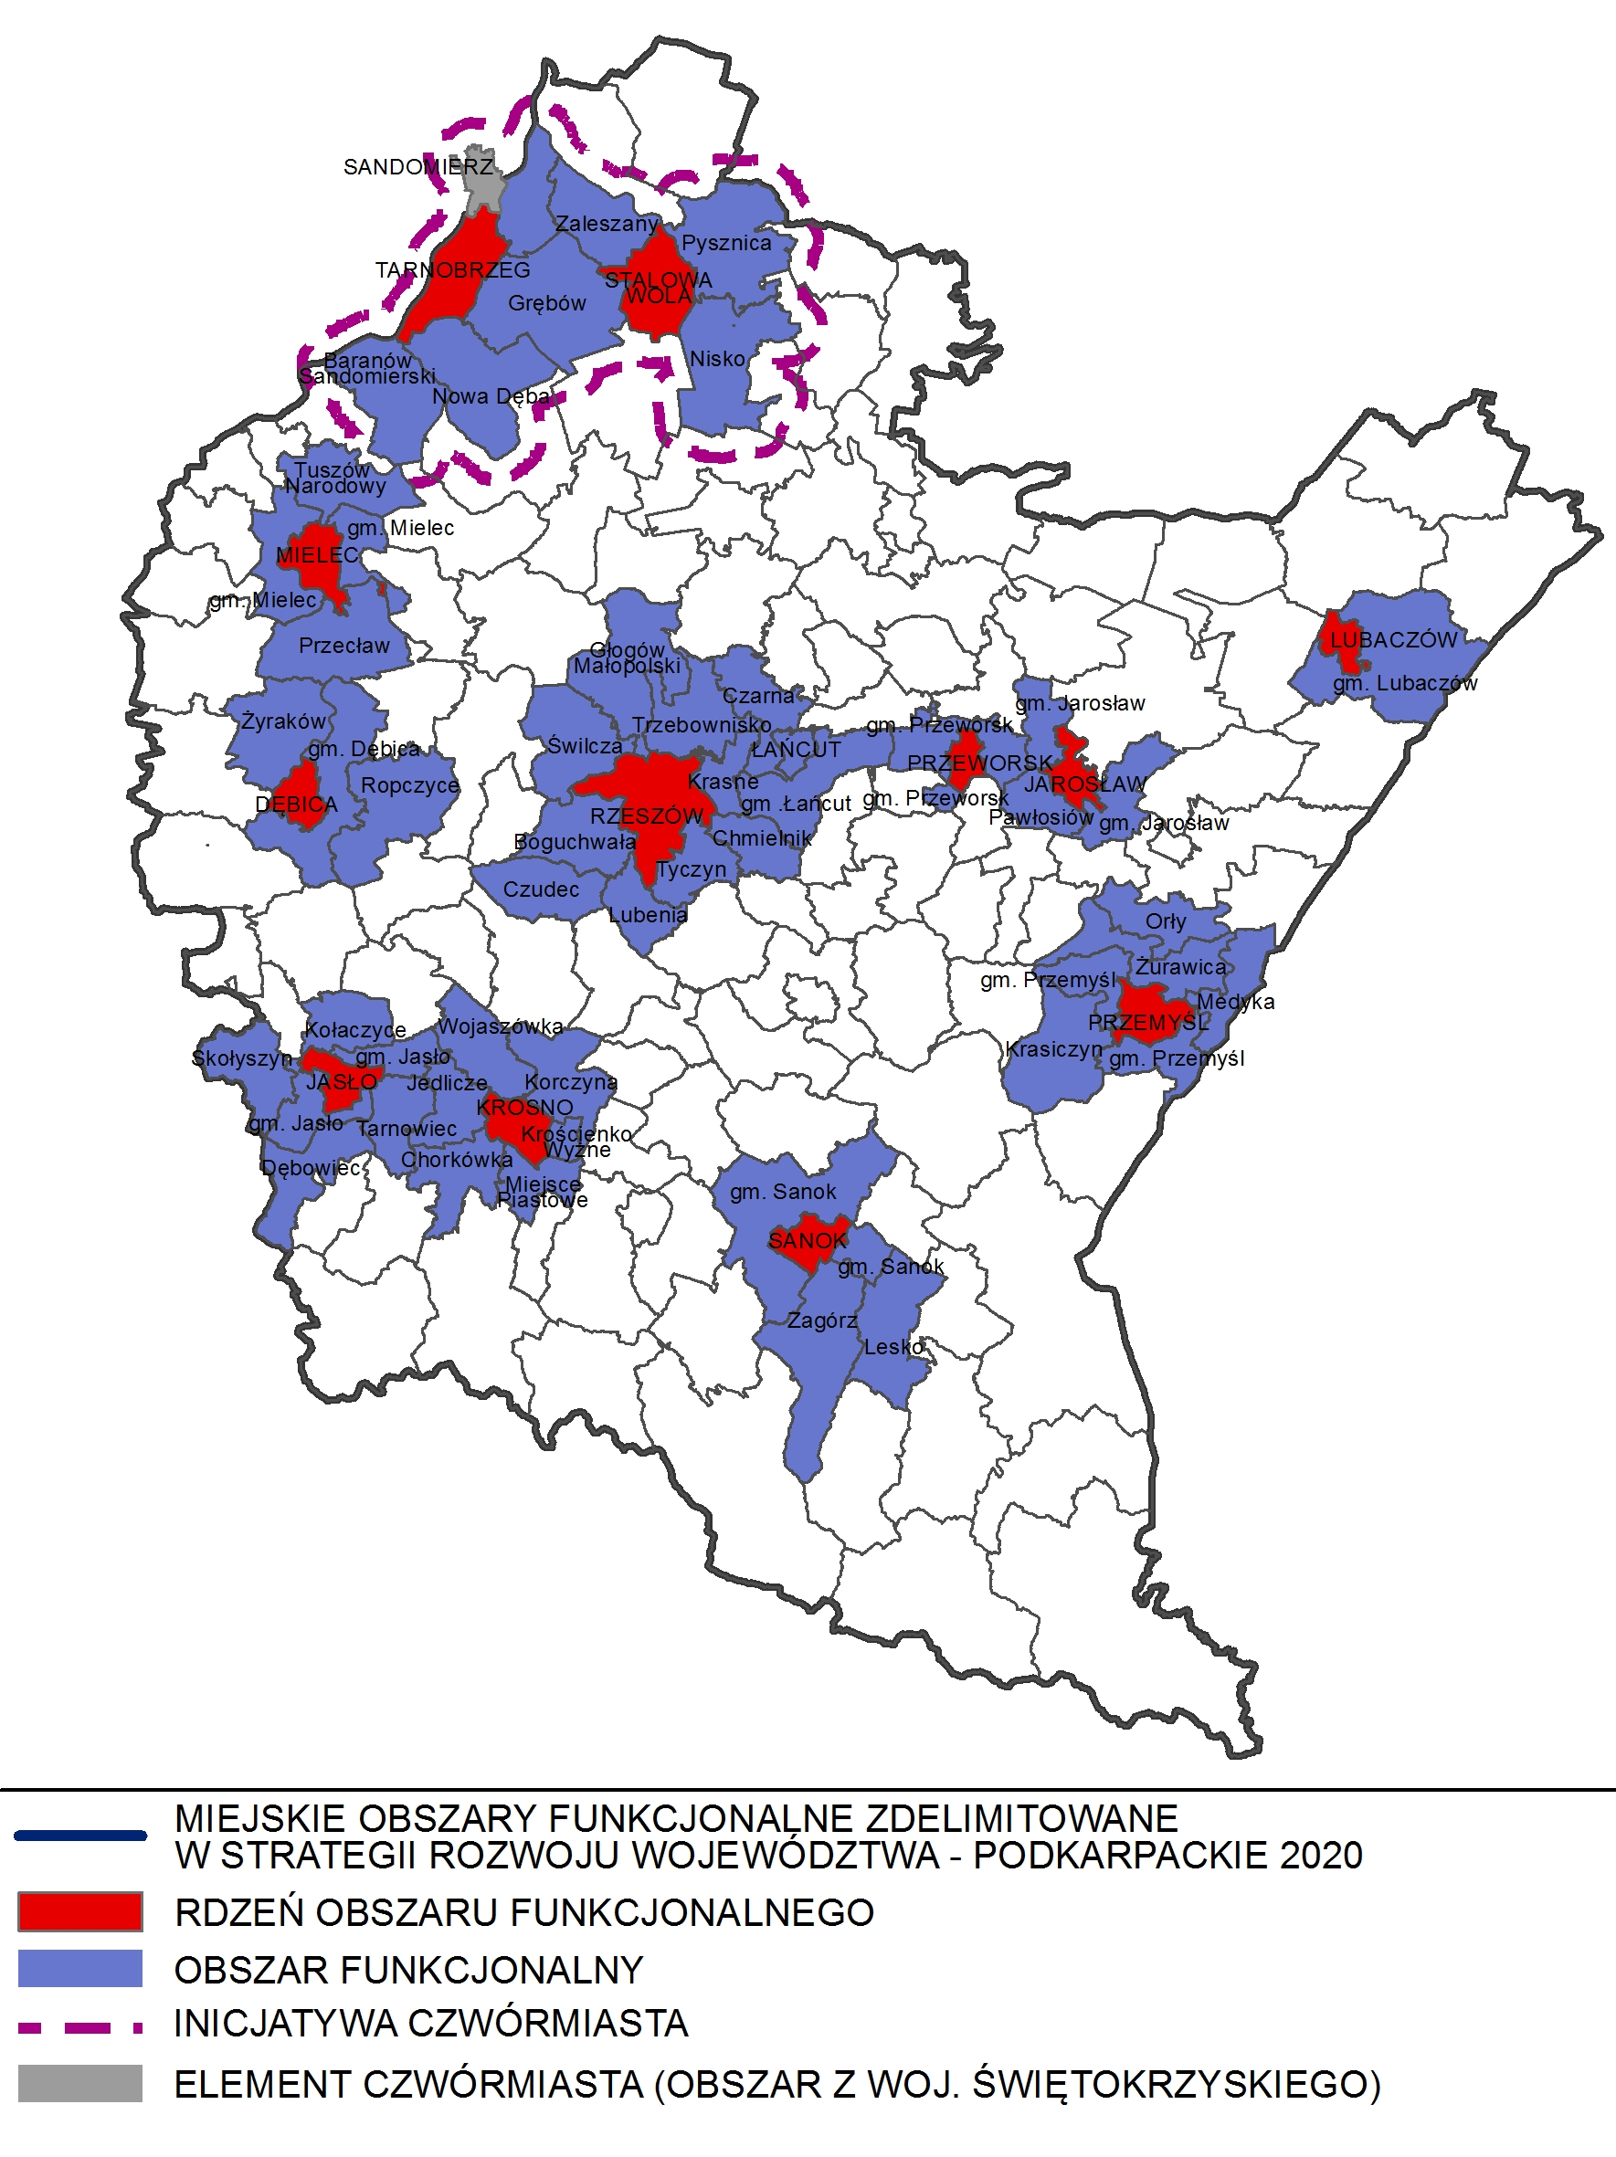
Regionalna Polityka Miejska
TERYTORIALIZACJA POLITYKI ROZWOJU WOJEWÓDZTWA
WYMIAR REGIONALNY
Zgodnie ze Strategią rozwoju województwa - Podkarpackie 2020 wyznaczone zostały regionalne bieguny wzrostu, które są miastami koncentrującymi istotne funkcje gospodarcze i społeczne
o wymiarze ponadlokalnym oraz posiadającymi potencjał rozwojowy.

Slide 56
TERYTORIALIZACJA POLITYKI ROZWOJU WOJEWÓDZTWA
WYMIAR REGIONALNY
Obszary wymagające szczególnego wsparcia w kontekście równoważenia rozwoju
Opracowanie pn. „Obszary w województwie podkarpackim wymagające szczególnego wsparcia w kontekście równoważenia rozwoju” zostało sporządzone w 2014 r. i zaktualizowane w 2018 r.
Jako podstawową jednostkę delimitacyjną przyjęto powiaty (NUTS 4), co zapewniło odpowiedni stopień zróżnicowania, przy jednoczesnej zawartości funkcjonalnej.
Starając się zapewnić najnowsze, dostępne dane statystyczne, jako bazowy przyjęto 2016 rok.
W wyznaczeniu obszarów wymagających wsparcia w kontekście równoważenia rozwoju wybrano następujące dane i wskaźniki:
Obszary o najniższej dostępności transportowej do ośrodka wojewódzkiego (izochrona dojazdu powyżej 90 minut do Rzeszowa) na podstawie ekspertyzy „Charakterystyka systemu osadniczego województwa podkarpackiego z identyfikacją biegunów wzrostu oraz wyróżnień obszarów funkcjonalnych na poziomie regionalnym i lokalnym.”
Powiaty o najniższym poziomie dostępu do dóbr i usług warunkujących możliwości rozwojowe na podstawie Krajowej Strategii Rozwoju Regionalnego 2010-2020; Regiony, Miasta, Obszary wiejskie.
Stopa bezrobocia rejestrowanego - stan na 30.11.2017 r.
Dochód własny gmin na jednego mieszkańca .
Podmioty gospodarki narodowej wpisane do rejestru REGON na 10000 ludności
Udział osób w gospodarstwach domowych korzystających ze środków pomocy społecznej w ludności ogółem.

Slide 57
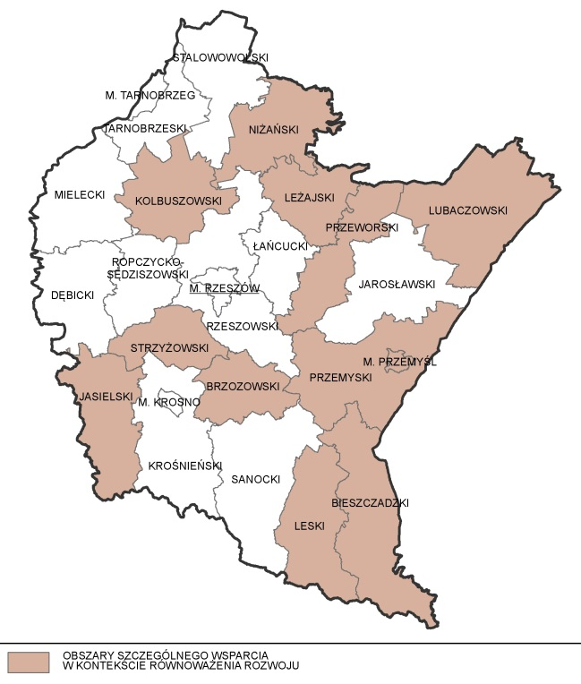
TERYTORIALIZACJA POLITYKI ROZWOJU WOJEWÓDZTWA
WYMIAR REGIONALNY
Obszary wymagające szczególnego wsparcia w kontekście równoważenia rozwoju

Slide 58
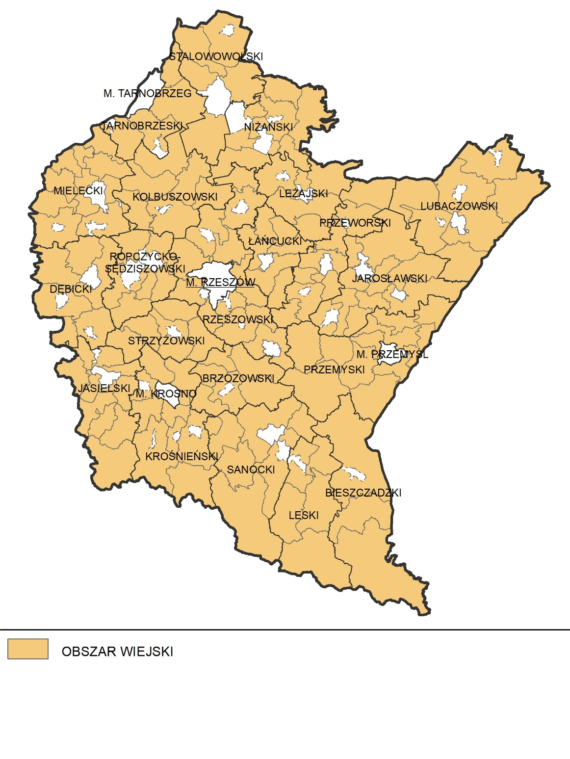
OBSZARY WIEJSKIE WOJEWÓDZTWA PODKARPACKIEGO

Slide 59
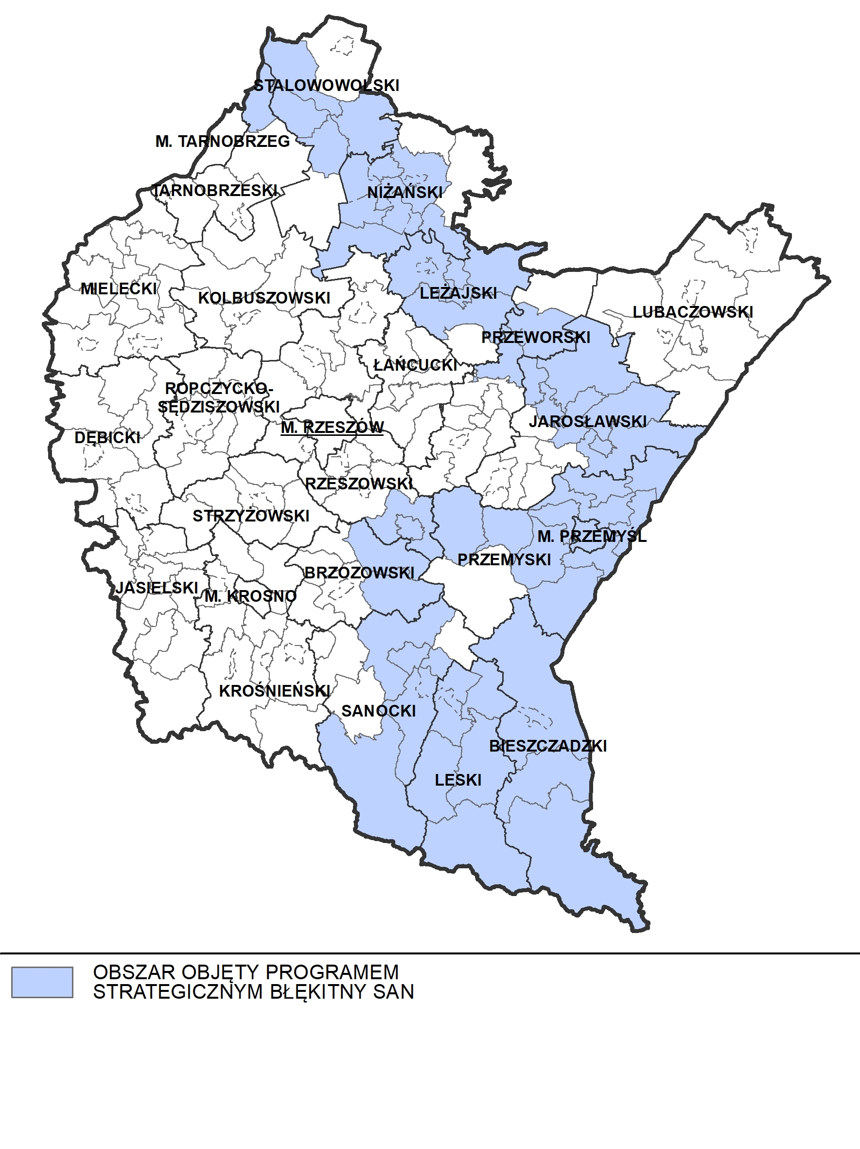
TERYTORIALIZACJA POLITYKI ROZWOJU WOJEWÓDZTWA
WYMIAR REGIONALNY
Program Strategiczny „Błękitny San”
48 jednostek samorządu terytorialnego, położonych wzdłuż biegu rzeki San od południowo-wschodniego krańca województwa podkarpackiego po jego północno-zachodnie granice
Obszar jest niejednorodny i obejmuje różne kategorie jst.
Cel: koncentracja na kwestiach dotyczących gospodarki wodno-kanalizacyjnej oraz turystycznego wykorzystania rzeki San
Projekty kluczowe:
Ochrona środowiska zlewni rzeki San poprzez kompleksową gospodarkę wodno-ściekową oraz system składowania odpadów
Zagospodarowanie brzegów rzeki San z uwzględnieniem infrastruktury ochrony przeciwpowodziowej
Modernizacja infrastruktury drogowej i kolejowej przy wykorzystaniu inwestycji łączących sieć TEN-T, poprawiających dostępność stolicy województwa oraz obniżających poziom zanieczyszczeń generowanych przez indywidualny transport samochodowy w ruchu regionalnym i lokalnym

Slide 60
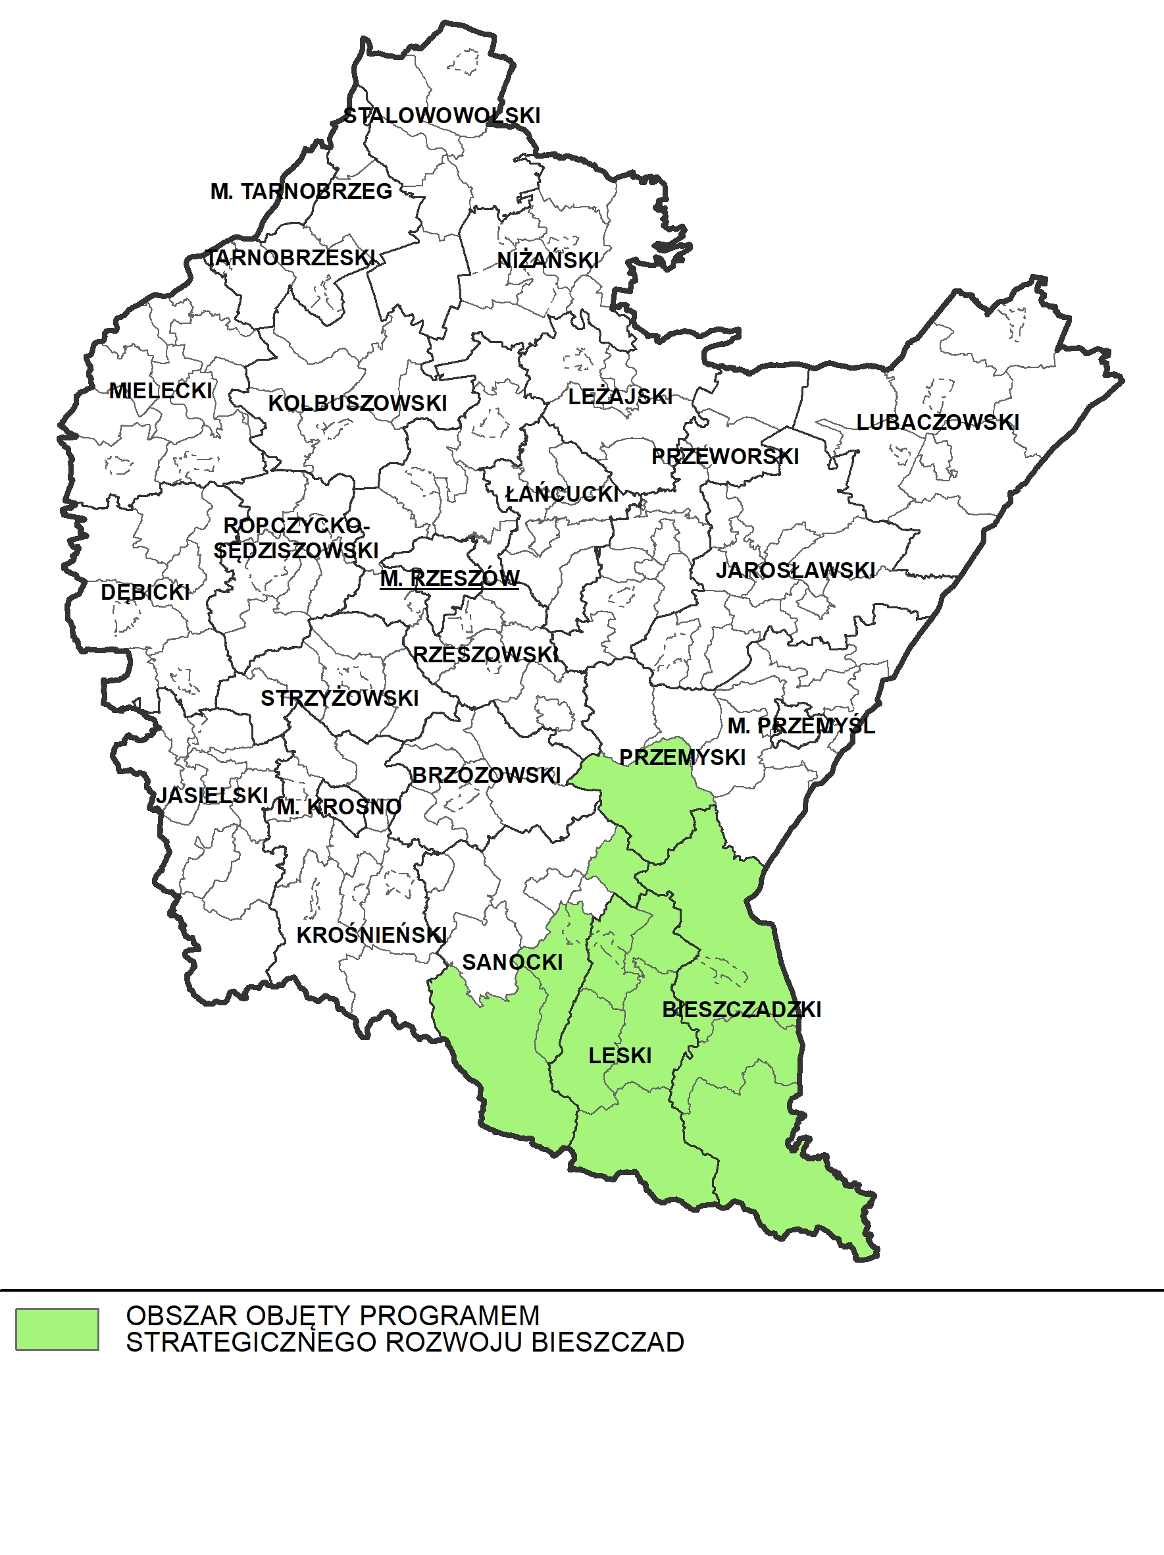
TERYTORIALIZACJA POLITYKI ROZWOJU WOJEWÓDZTWA
WYMIAR REGIONALNY
Program Strategicznego Rozwoju Bieszczad
12 gmin:
Czarna, Lutowiska i Ustrzyki Dolne – w powiecie bieszczadzkim,
Baligród, Cisna, Lesko, Olszanica, Solina z s. w Polańczyku – w powiecie leskim,
Komańcza, Tyrawa Wołoska, Zagórz – w powiecie sanockim,
Bircza – w powiecie przemyskim.
Cel:
wzrost poziomu i warunków życia mieszkańców ZBGP poprzez poprawę dostępu do miejsc pracy i usług przy efektywnym wykorzystaniu zasobów endogenicznych i wzmocnieniu funkcjonalnych powiązań zewnętrznych
Projekty Kluczowe:
Budowa i modernizacja infrastruktury drogowej i kolejowej Bieszczad
Budowa i modernizacja instalacji wodno-kanalizacyjnych i składowania odpadów na rzecz ochrony walorów środowiskowych i krajobrazowych Bieszczad
Opracowanie i zintegrowanie miejscowych planów zagospodarowania przestrzennego z planami ochrony oraz planami zadań ochronnych przy pełnym pokryciu powierzchni ZBGP planami miejscowymi

Slide 61
TERMINY KONSULTACJI
Konsultacje trwają od 31 października do 4 grudnia 2019 r.
Spotkania z udziałem przedstawicieli jednostek samorządu terytorialnego oraz partnerów społecznych i gospodarczych oraz młodzieżą.
Dyskusja nad zasadnością wyznaczonych celów i kierunków rozwoju, oczekiwanymi efektami planowanych działań oraz terytorialnym ukierunkowaniem.
DATA | GODZINA ROZPOCZĘCIA | MIEJSCE SPOTKANIA
13.11.2019r. | godz. 13:00 | Przemyśl, Muzeum Narodowe Ziemi Przemyskiej , Plac płk. Berka Joselewicza 1
15.11.2019r. | godz. 9:00 | Nisko, Gmina i Miasto Nisko, plac Wolności 14, sala narad
 | godz. 13:00 | Tarnobrzeg, Zamek Tarnowskich w Tarnobrzegu-Dzikowie, ul Sandomierskiej 27, Sala Wielka
18.11.2019r. | godz. 9:00 | Rzeszów – spotkanie ogólne, Aula Uniwersytetu Rzeszowskiego, budynek A1, przy al. T. Rejtana 16c
 | godz. 13:00 | Rzeszów – spotkanie z młodzieżą, Aula Uniwersytetu Rzeszowskiego, budynek A1, przy al. T. Rejtana 16c
20.11.2019r. | godz. 8:00 | Dębica, Starostwo Powiatowe w Dębicy, ul. Parkowa 28, sala sesyjna, 4 piętro
 | godz. 13:00 | Jasło, Starostwo Powiatowe w Jaśle, ul. Rynek 18, sala konferencyjna
29.11.2019r. | godz. 11:00 | Lubaczów, Starostwo Powiatowe w Lubaczowie, ul Jasna 1, Sala Narad nr 13
27.11.2019r. | godz. 9:00 | Krosno, aula Kampusu Technicznego PWSZ w Krośnie, ul. Dmochowskiego 12
 | godz. 13:00 | Sanok, Muzeum Historyczne w Sanok, ul. Zamkowa 2, Sanok, sala Gobelinowa

Slide 62
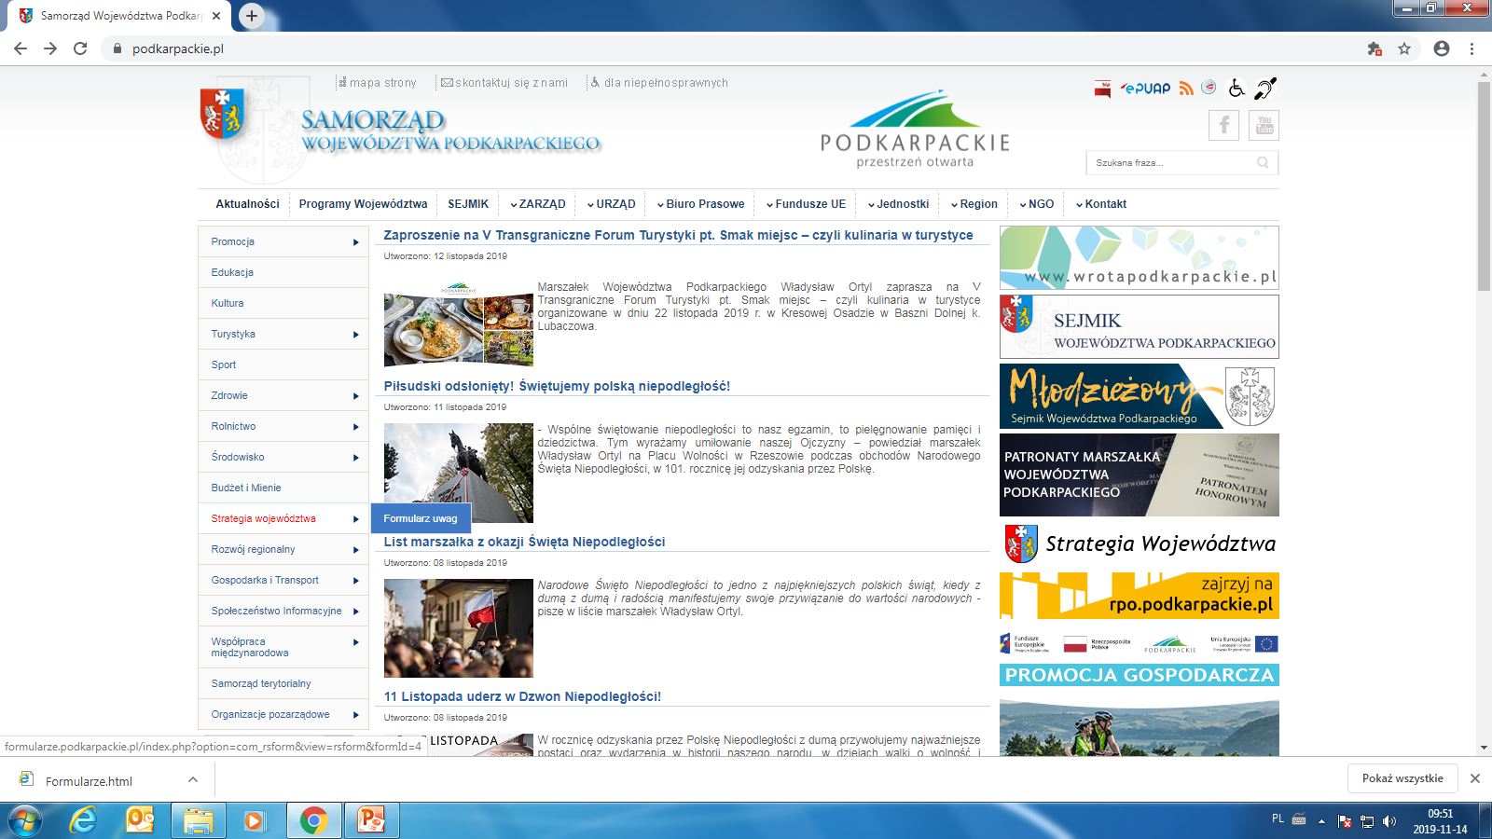

UWAGI DO PROJEKTU STRATEGII ROZWOJU WOJEWÓDZTWA – PODKARPACKIE 2030 PROSIMY SŁADAĆ ZA POŚREDNICTWEM FORMULARZA

Slide 63
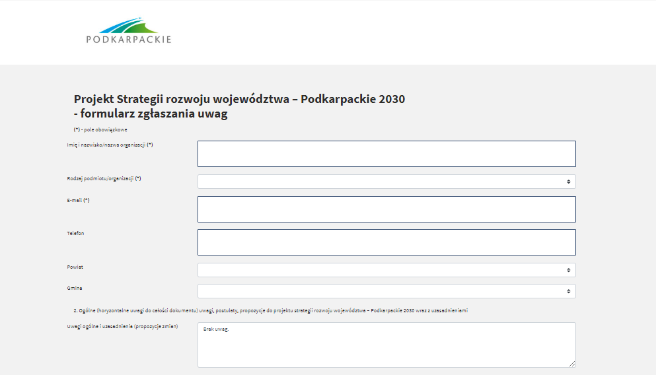
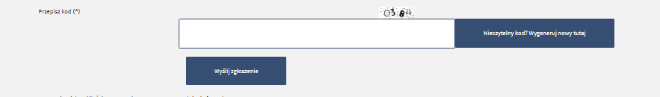

Slide 64
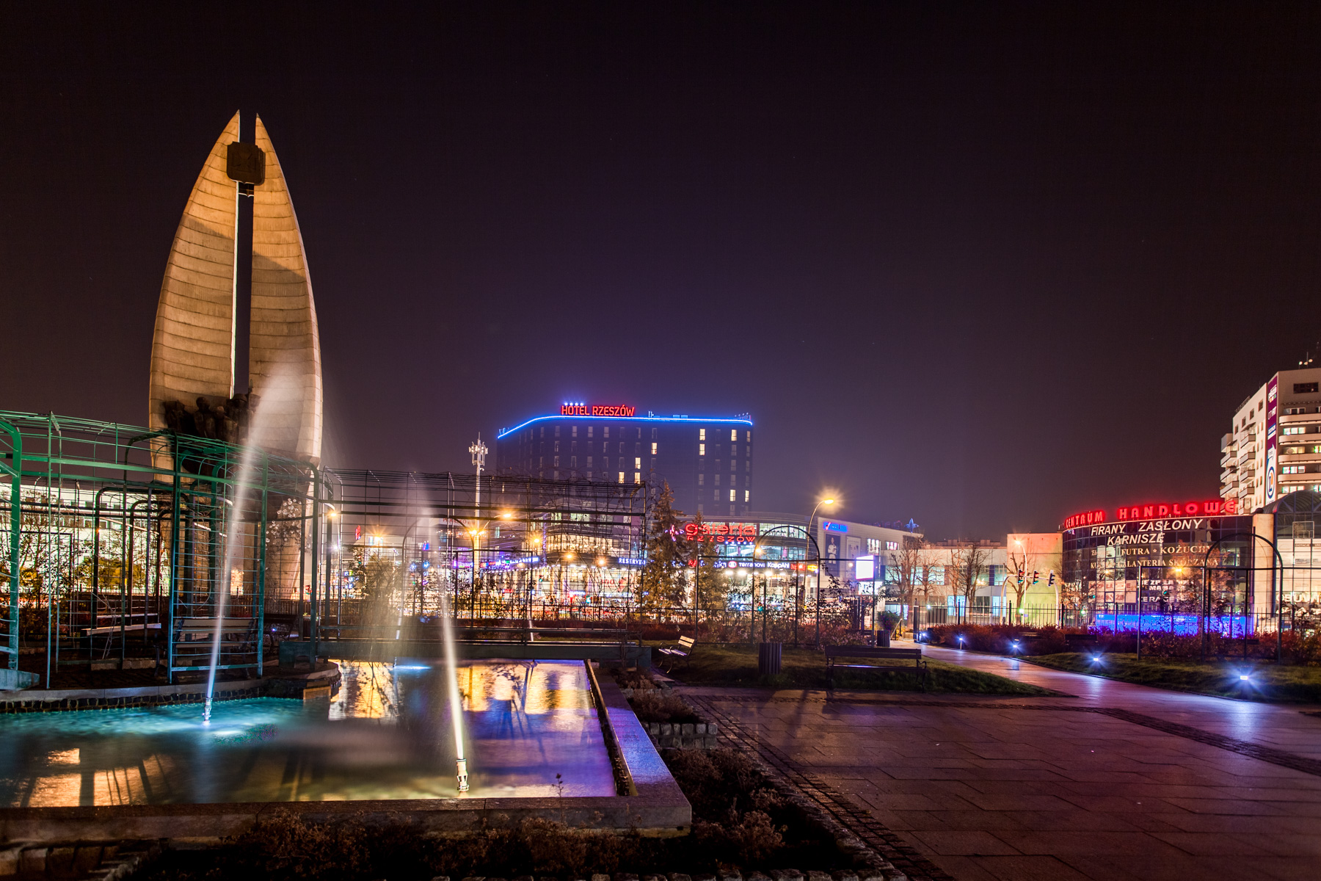


Dziękujemy
Paweł Wais
Dyrektor Departamentu Rozwoju Regionalnego
prof. dr hab. Jacek Szlachta
ekspert ds. opracowania Strategii

